Slide 1
1、启动动画
点开APP的时候会有一个简单的启动动画，启动动画使用第三方AwesomeSplash包进行实现，在此贴出AwesomeSplash包的github地址https://github.com/ViksaaSkool/AwesomeSplash
大体效果如下

Slide 2
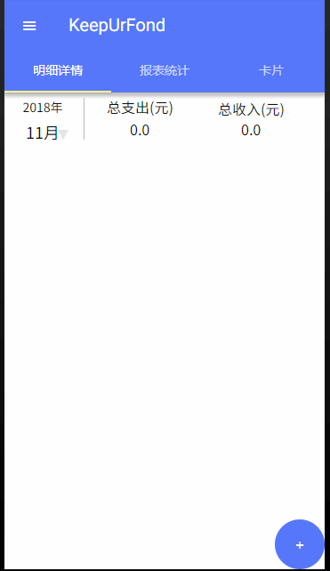
2、总体界面
总体界面采用较为简洁的纯色背景（也可采用炫酷一点的渐变色）+纯文字+分块展示的设计，与其他记账APP不同的是我们的注重体现简洁实用

Slide 3
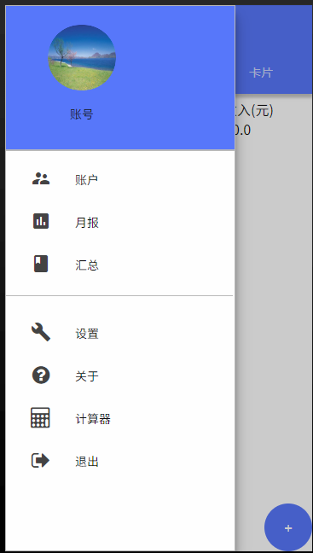
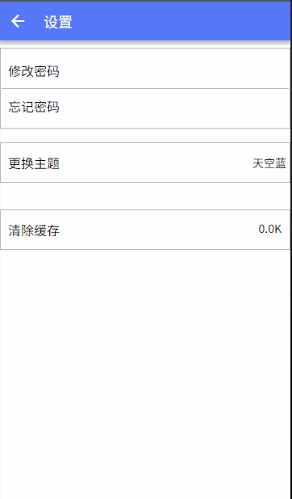
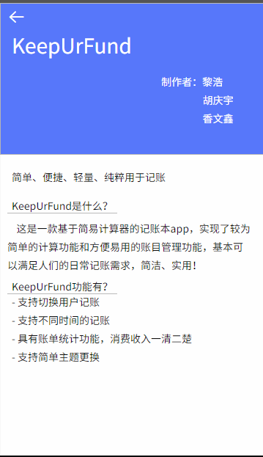
3、侧滑菜单
侧滑菜单采用抽屉式动效出现，具有如图所示的各种功能，每个功能对应不同的Activity，各Activity间的切换采用左右划出或其他的动效来实现，例如设置功能，提供如图所示的子功能，还有关于功能，展示关于本APP的一些情况

Slide 4
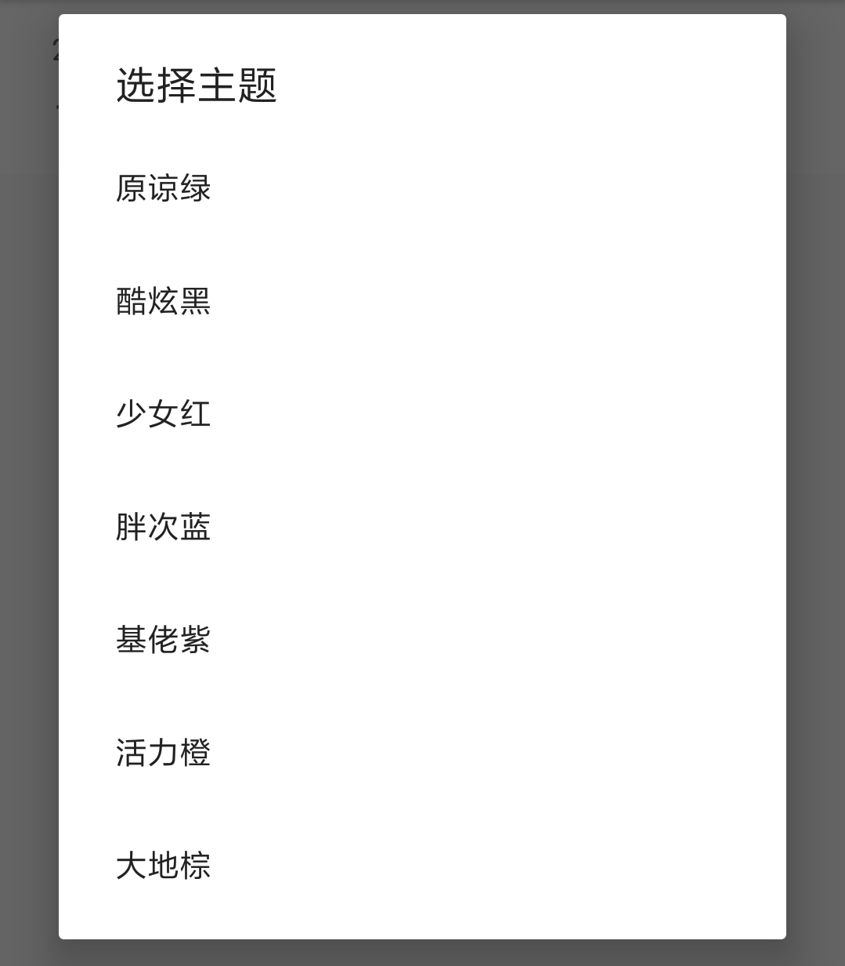
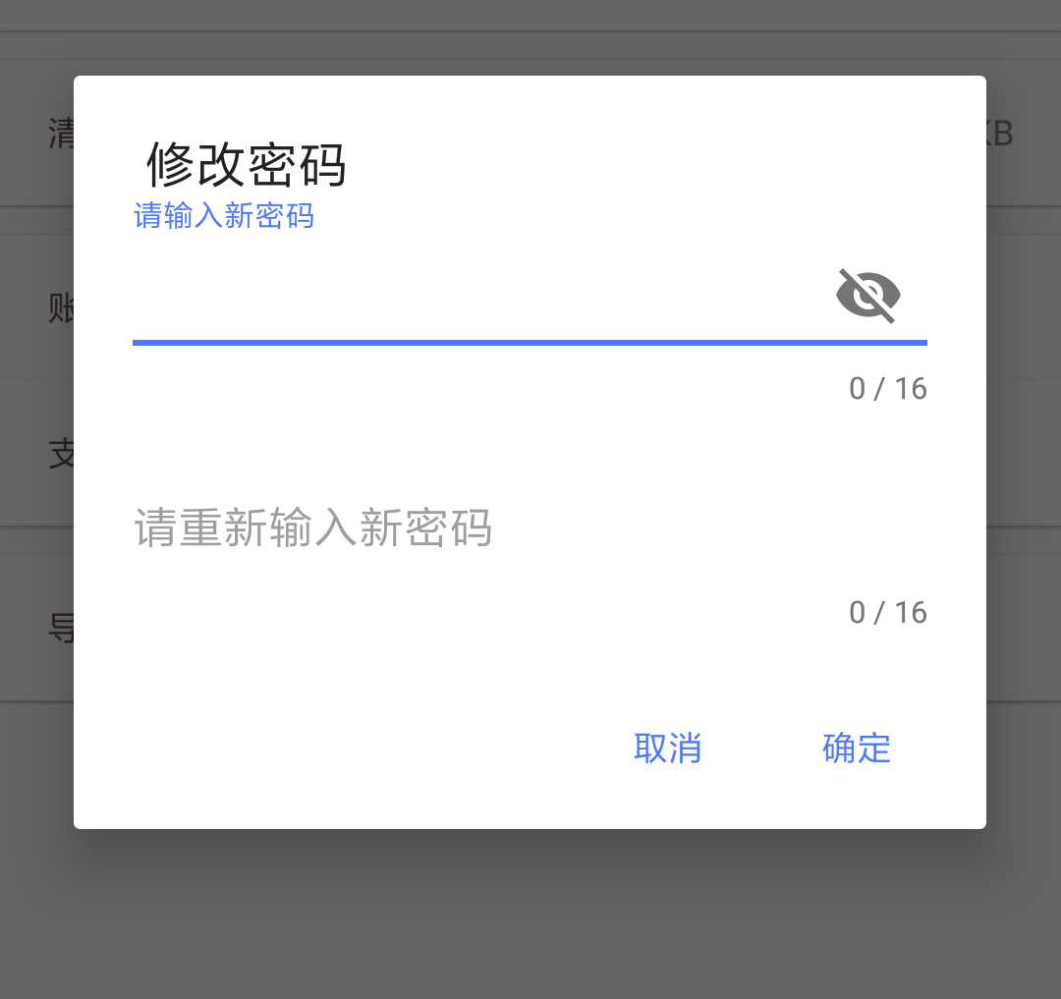
点击到子功能时，可以采用自定义的Dialog框来进行展示、选择，例如

Slide 5
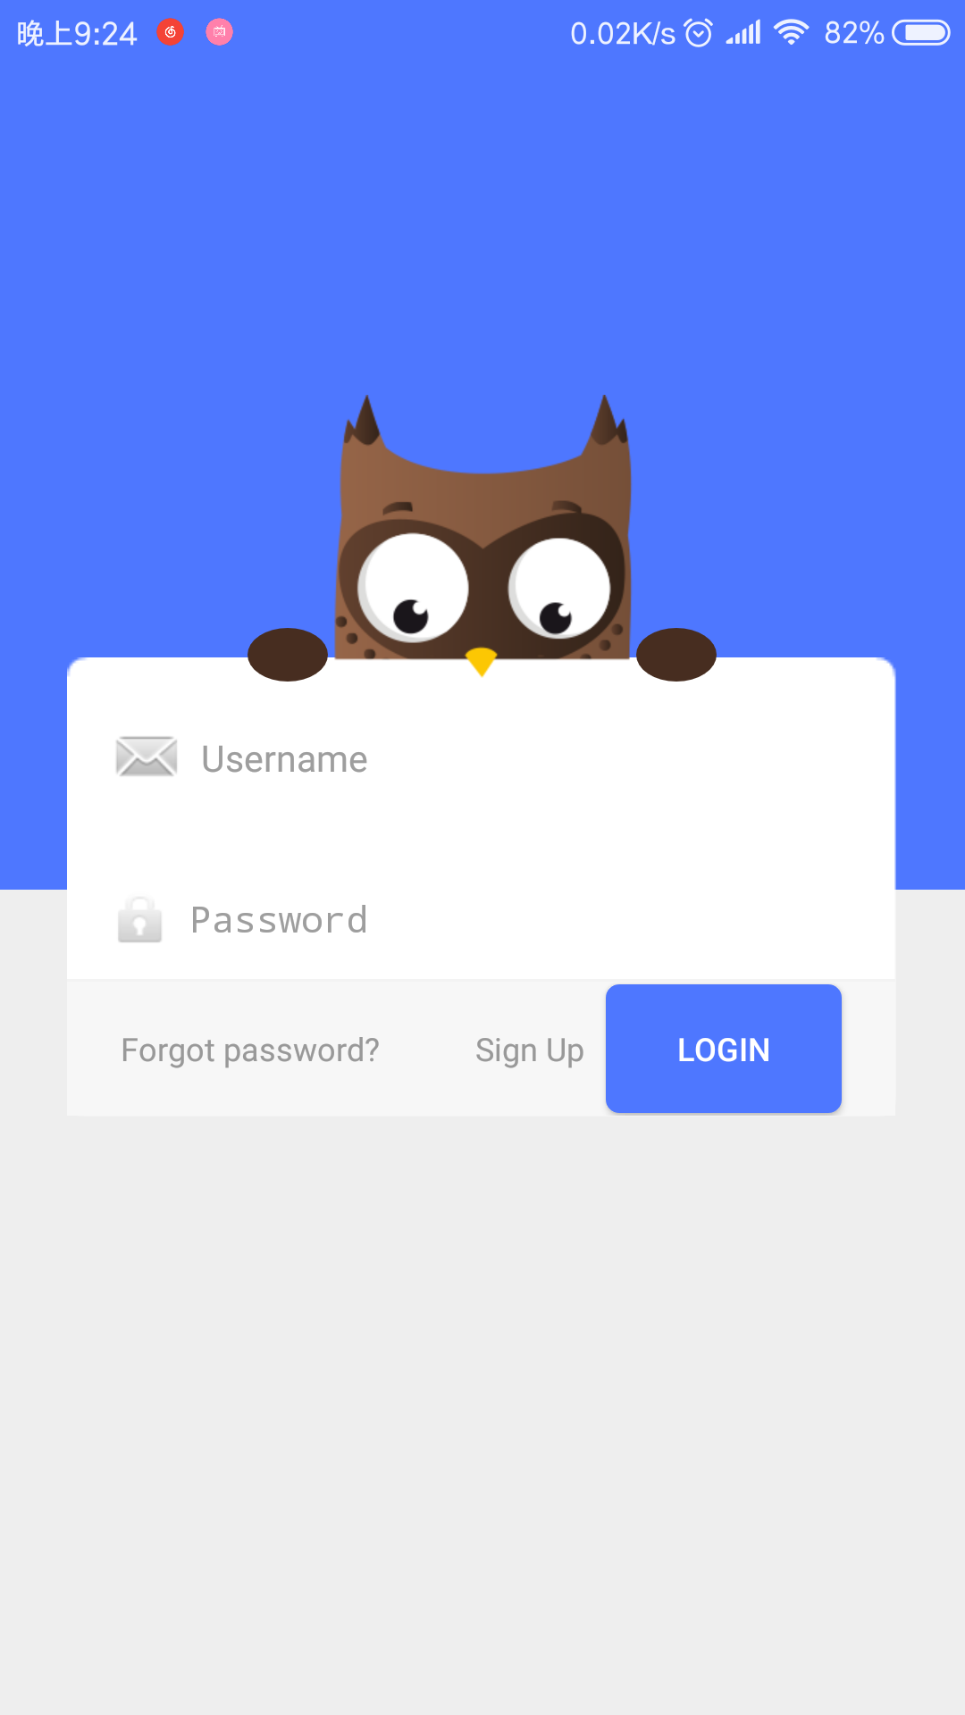
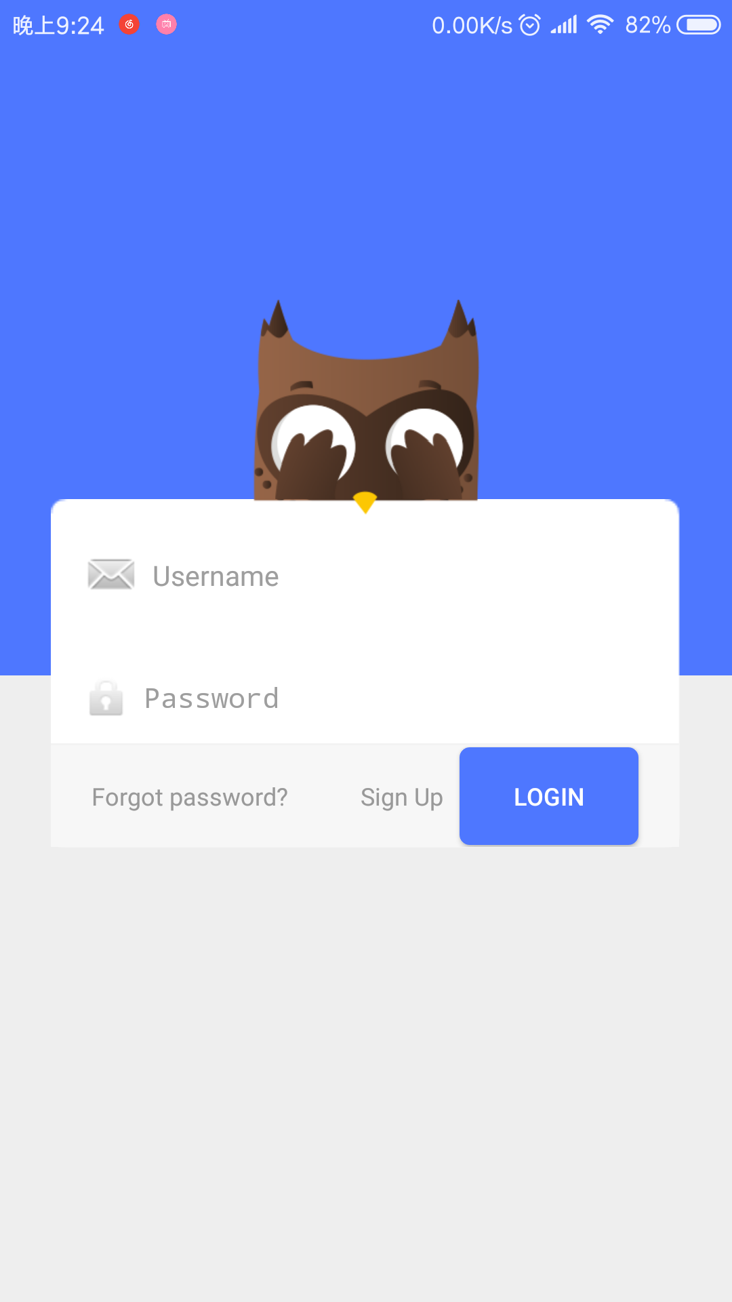
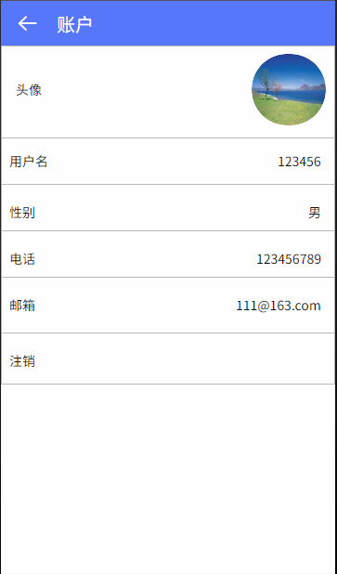
点击到账号时会判断是否已经登录，若未登录则跳转到登录的Activity，若已登录则跳转到账户信息Activity，当输入用户名的时候图片会是睁眼的，当输入密码的时候图片是闭眼的，这些提示会根据手机的语言来适应性变更为英文或中文。

Slide 6
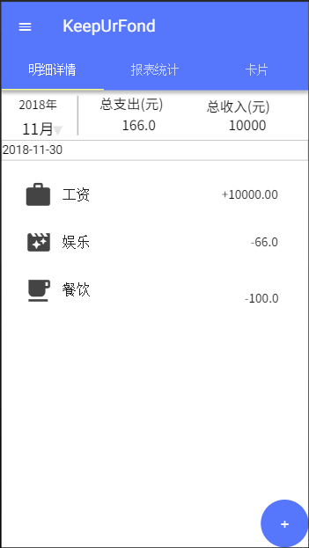
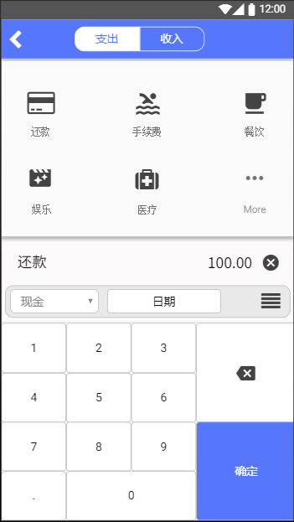
4、添加账目界面
在主界面点击“ + ”跳转到添加账目界面，

Slide 7
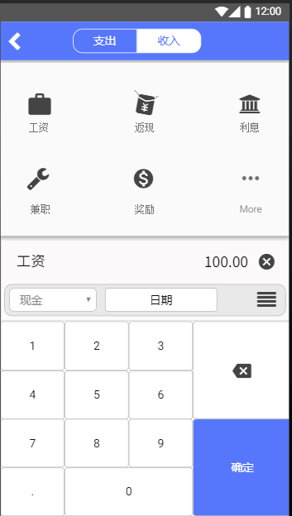
点击中上位置按钮，可以切换为支出/收入模式 ；
中间有具体账目分类可以选择；
下方为数字编辑界面。

Slide 8
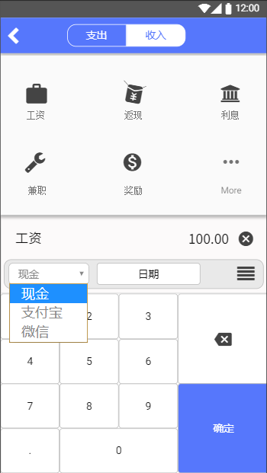
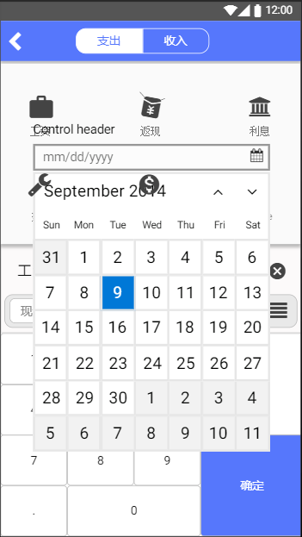
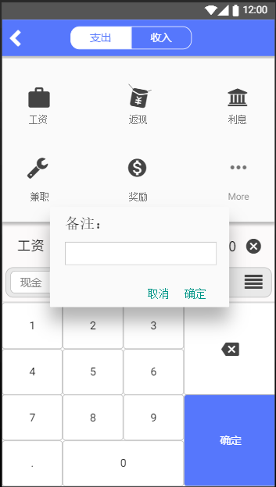
下拉框选择支付方式；
点击日期按钮，选择记账时间；
点击最右的图标，弹出框来添加备注

Slide 9
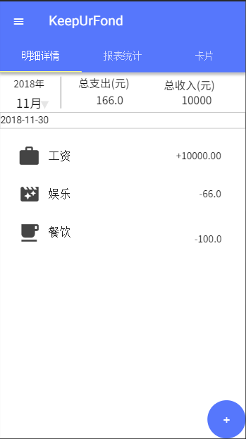
5、主界面布局
主界面采用3个Fragment，不同的Fragment进行不同数据的显示，右下角一个+号可以进行账单收入或支出的数据添加，简洁易懂

Slide 10
与主界面的交互
在添加界面完成的账目，会在主界面显示

Slide 11
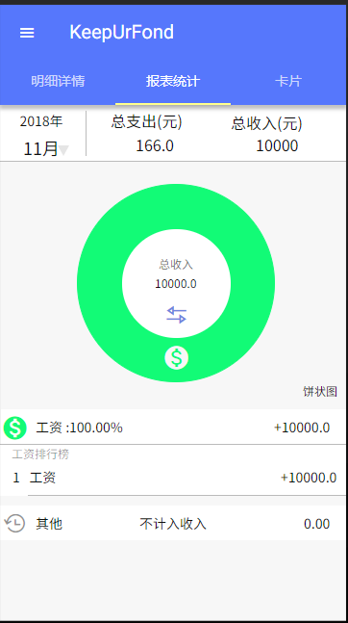
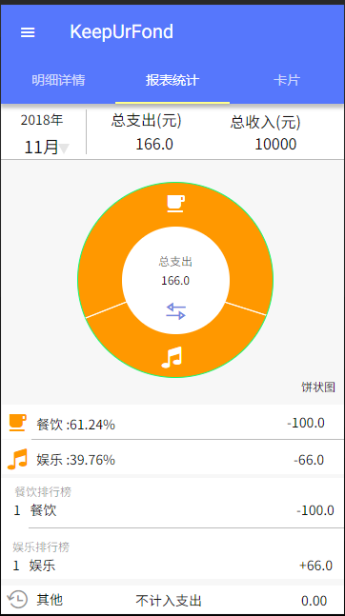
报表统计
显示饼状图，点击切换符号可以在总支出和总收入之间切换
在下面可以看见各部分收入或者支出的占比、排行榜

Slide 12
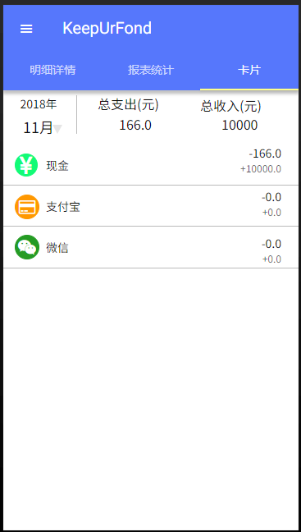
卡片
可以看到现金、支付宝和微信的收入和支出

